Slide 1



计算机体系结构
Computer Architecture

Slide 2
第三讲：计算机指令系统设计简介
Chapter 1: Computer Quantitative Analysis
什么是指令
指令系统架构ISA
指令系统的设计与优化
❐ 常见指令介绍

Slide 3



指令概念
01

Slide 4




一个典型程序的转换处理过程
计算机能够直接识 别hello.c源程序吗 ？
经典的“ hello.c ”C-源程序
1 #include <stdio.h>
2 int main()
3 {
4 printf("hello, world\n");
程序的功能是： 输出“hello,world”
hello.c的ASCII文本表示
# i n c l u d e < s p > < s t d i o .
35 105 110 99 108 117 100 101 32 60 115 116 100 105 111 46
h > \ n \ n i n t < s p > m a i n ( ) \ n {
104 62 10 10 105 110 116 32 109 97 105 110 40 41 10 123
\ n < s p > < s p > < s p > < s p > p r i n t f ( " h e l
10 32 32 32 32 112 114 105 110 116 102 40 34 104 101 108
l o , < s p > w o r l d \ n " ) ; \ n }
108 111 44 32 119 111 114 108 100 92 110 34 41 59 10 125
不能，需要转换为机器语言 代码! 即：编译、汇编等
5 }

Slide 5
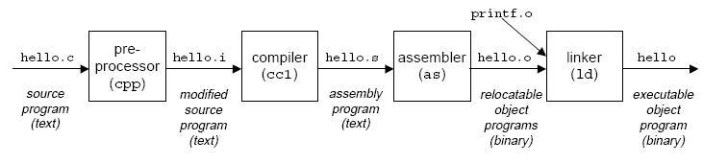
指令
1.预处理器根据# 开头的命令，修改 源程序（预编译）
1
一个典型程序的转换处理过程
3.gcc -o test.c-----只编译不链接 形成.o文件。里面包含了对各个 函数的入口标记（编译）
3
2
4
4.当程序要执行时还需要链接 (link).链接就是把多个.o文件 链成一个可执行文件（连接）
2.gcc -S test.c-----生成.s结尾的文 件，打开为汇编代码（汇编）

Slide 6
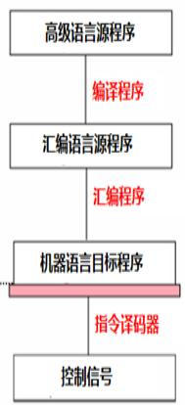

^{指令} Hardware/Software Interface
a[i+1] = a[i]（int型）
^{a[i]} 存储地址X
lw $8, 0($2) sw $8, 4($2)
//$8,8号寄存器 $2=x
a[i+1]
X+4
软件
//load store word
1000 1100 0100 1111 0000 0000 0000 0000
1010 1100 0100 1111 0000 0000 0000 0100
指令1 指令2
… , EXTop=1,ALUSelA=1,ALUSelB=11,ALUop=MOV IorD=1,Read,MemtoReg=1,RegWr=1,......
mem:memory
to Reg:Rgister
硬件

Slide 7
指令系统的分类
02

Slide 8
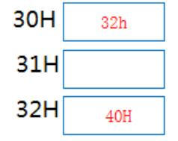
指令系统的分类
ADD AX,#30H , ADD AX,30H, ADD AX,@30H 根据操作数的来源不同
（操作数的位置、个数以及操作数的给出方式）
又可进一步分为:
寄存器-存储器结构（RM结构）
(操作数可以来自存储器 )ADD AX,32H 寄存器-寄存器结构（RR结构）ADD AX,BX
(所有操作数都是来自通用寄存器组load-store结构)
只有load指令和store指令能够访问存储器。
LW BX,32H(load word to R)

Slide 9
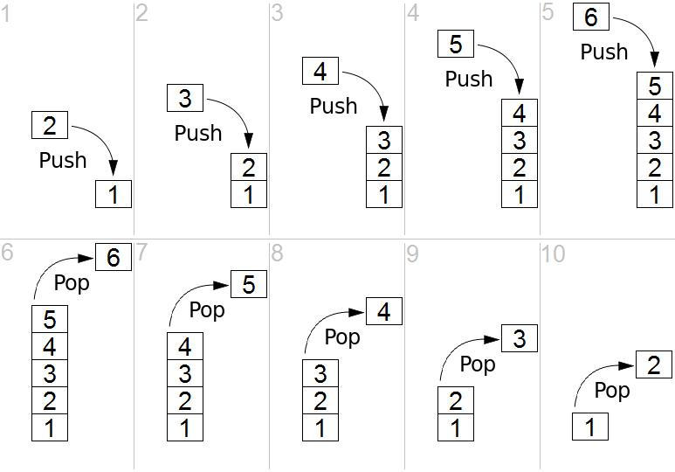
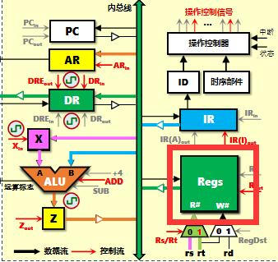
指令系统的分类
指令系统的结构分为三种类型
1)堆栈结构
2)累加器结构
3)通用寄存器结构
（
CP 中用来存储操作数的存储单元）
U

Slide 10
●Z=X+Y表达式在不同指令集结构上的实现方法
累加器 （专用寄存器A） | 寄存器 (寄存器-存储器) | 寄存器 (寄存器-寄存器)
LOAD X(X-->A) ADD Y(A=A+Y) Store Z(A-->Z) | LOAD R1,X ADD R1,Y Store R1,Z (不支持存储器-存储器) | LOAD R1,X LOAD R2,Y ADD R3,R1,R2 Store R3,Z (存储器数据只有存取指令)
由于不同的处理器开发团队采用的技术，具体的实现也不尽相同
ISA给编程人员提供：包括一套指令集和一些寄存器，并且描述了 CPU支持什么样的指令，每条指令完成什么任务。

Slide 11
常见指令集架构
X86指令集（intel）
ARM指令集（英国Acorn公司开启了基于加州大学伯克利分校 RISC项目的新处理器架构研发项目Acorn RISC Machine 、软银）
RISC-V指令集（开源，始于加州大学伯克利分校，但许多贡献 者是该大学以外的志愿者和行业工作者）
-11-
MIPS指令集（加州大学伯克利分校的Patterson、斯坦福大学 的Hennessy等几位科学家）
LoongArch指令集（自研的指令系统“LA架构或龙架构”)

Slide 12






常见国产芯片的指令集架构
MIPS指令集
龙芯
X86指令集
兆芯（VIA），海光（AMD）
ARM指令集
飞腾，海思，展讯，松果
RISC-V指令集
自主指令集
申威 (SW64)
龙芯 LoongArch自主芯片指令集
从底层指令系统上实现自主，才能打破软件生态发 展的限制，而突破限制的难点在于构建生态。
-12-

Slide 13
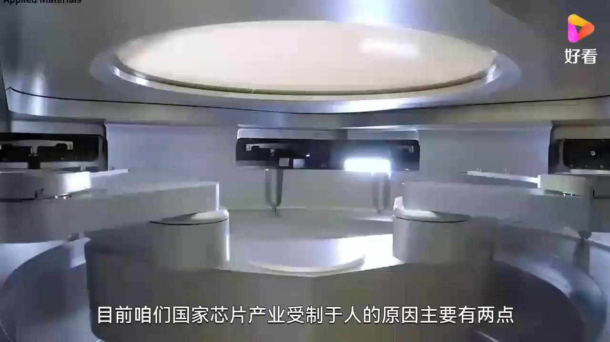

Slide 14
不同ISA中，指令类型、指令集不同，操作数的存放方式和寻址也不同
ALU指令中存 储器操作数的个数 | ALU指令中 操作数的最多个数 | 结构 类型 | 机器实例
0 | 3 | RR | MIPS，SPARC，Alpha，PowerPC， ARM
1 | 2 | RM | IBM 360/370，Intel 80x86， Motorola 68000
 | 3 | RM | IBM 360/370
2 | 2 | MM | VAX (DEC计算机系统特有的复杂指令计算 （CISC）体系结构的计算机)
3 | 3 | MM | VAX
ALU指令中操作数个数和存储器操作数个数的典型组合

Slide 15
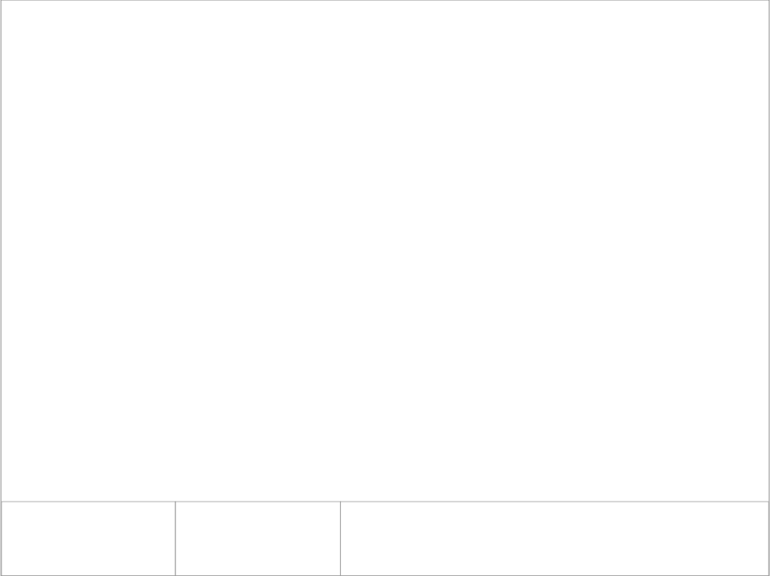
寻址方式
寄存器寻址 立即值寻址
指令实例
含
义
ADD R1 , R2 ADD R3 , #6
Regs[R1]←Regs[R1]＋Regs[R2]
Regs[R3]←Regs[R3]＋6
偏移寻址
寄存器间接寻址 索引寻址
直接寻址或
绝对寻址
存储器间接寻址 自增寻址
自减寻址
缩放寻址
ADD R3 , 120(R2) Regs[R3]←Regs[R3]＋Mem[120+Regs[R2]]
ADD R4 , (R2)
Regs[R4]←Regs[R4]＋Mem[Regs[R2]]
ADD R4 , (R2 + Regs[R4]←Regs[R4]＋Mem[Regs[R2]+Regs[R3]]
R3)
ADD R4 , (1010) ADD R2 , @(R4)
ADD R1 , (R2)+
ADD R1, -(R2)
ADD
R1 , 80(R2)[R3]
Regs[R4]←Regs[R4]＋Mem[1010]
Regs[R2]←Regs[R2]＋Mem[Mem[Regs[R4]]]
Regs[R1]←Regs[R1]＋Mem[Regs[R2]]
Regs[R2]←Regs[R2]＋d
Regs[R2]←Regs[R2]－d
Regs[R1]←Regs[R1]+Mem[Regs[R2]]
Regs[R1]←Regs[R1]＋Mem[80＋Regs[R2]＋
Regs[R3]*d]

Slide 16

采用多种寻址方式可以显著地减少程序的指令条数，但可能增 加计算机的实现复杂度以及指令的CPI
70%
60%
50%
40%
30%
20%
10%
0%
_{Tex Spice} gcc
55%
43%
39%
40%
32%
24%
16%
17%
11%
1% 1%
6%
6%
_{0%} 3%
存储器间接寻址 缩放寻址 寄存器间接寻址 立即数寻址 偏移寻址
立即数寻址方式和偏移寻址方式的使用频度最高。
各种寻址方式的使用情况统计结果(在VAX机器上运行gcc、Spice和Tex 基准程序)

Slide 17
指令系统的设计 与优化
03

Slide 18
指令系统设计的基本原则
Contents of Course
包括指令的功能设计、指令格式的设计
一）功能设计
1）首先考虑所应实现的基本功能
确定哪些基本功能应该由硬件实现（ 速度快、成本高、灵活性 差）
哪些功能由软件实现比较合适（速度慢、价格便宜、灵活性好）
2）在确定基本功能实现时，
●
主要考虑3个因素： 速度、成本、灵活性
二）格式设计
操作码、地址码

Slide 19
寄存器
AX
BX …
…
主存
回顾寻址方式
1）在计算机中数据可以直接在指令中给出； 2）可存放在寄存器中； 3）可存放在存储单元中
几条汇编语言示例： ^{B80020} 1、MOV AX，#2000H
A10020
寻址特征
操作数
000
001 …
111 地址
2、MOV AX，2000H
A 2000H
操作码
地址码
…
…
50H ^{A}

Slide 20
指令格式三种编码方式
Contents of Course
1）可变长度编码格式
用最少的二进制位来表示目标代码；可能 会使各条指令的字长和执行时间相差很大
2）固定长度编码格式
操作类型和寻址方式一起编码到操作码中,有效地降低译码的复杂度，提高译码速度
3）混合型编码格式
提供若干种固定的指令字长,以达到既能减少目标代码长度又能降低译码复杂度
操作码 | 地址码 1 | 地址码 2 | 地址码 3
操作码 | 地址描述符 | 地址码
操作码 | 地址描述符 1 | 地址描述符 2 | 地址码
操作码 地址描述符
地址码 1
地址码 2

Slide 21
指令操作码的优化
Contents of Course
如：定长操作码（固定长度的操作码）
（RISC结构的计算机）
保证操作码的译码速度、减少译码的复杂度。 以程序的存储空间为代价来换取硬件实现上的好处
如指令字的宽度固定的情况
地址码的长度和个数固定，则操作码的缩短并不能带来好处， 只是使指令字中出现空白浪费
定长指令字长度 L
操作码 |  | 空白浪费 | 地址码 地址码 地址码
操作码 | 空白浪费
操作码

Slide 22



指令操作码的优化
Con nt Co
优化：如何用最短的位数来表示指令的操作信息和地址信息
例：等长扩展法、哈夫曼编码
衡量标准：看哪种编码法能使平均码长最短
在早期的计算机上，为了便于分级译码，一般都采用等长 扩展码。

Slide 23
设计一套指令系统格式，能满足下列寻址类型的要求：
三地址指令15条；二地址指令15条
● | 一地址指令15 | Opcode | Address1 | Address2
 | 4 位操作码 | ^{000 A1} 1110 A₁ |  | 15条三地址指令
 |  | 000 A₂
 | 8 位操作码 | 001 A₂ |  | 15条二地址指令
 |  | ₁₀₁ …_{A2}
 |  | 1111 1110 A2
A
A₂
A₂
2
…
…
…
1111 0
1111 0
1111 1
…
…

Slide 24
…
…
4 位操作码 8 位操作码 | 0000 0001 1110 1111 1111 1111 | A A A 0000 0001 1110 | A₂ A₂ A₂ A A A | 15条三地址指令 15条二地址指令
12 位操作码 | 1111 1111 1111 | 1111 1111 1111 | 0000 0001 1110 | 15条一地址指令
1
1
1
…
2
2
2
…
…
…
…
… …

Slide 25
指令系统的优化
Contents of Course
等长扩展码
0 0 0 0
0 0 0 1
…
0 1 1 1
1 0 0 0
1 0 0 0
…
1 1 1 1
1 0 0 0
1 0 0 0
1 1 1 1
0 0 0 0
0 0 0 1
1 5 …
1 1 1 0
1 1 1 1 0 0 0 0
1 1 1 1 0 0 0 1
…
1 1 1 1 1 1 1 0
1 1 1 1 1 1 1 1
1 1 1 1 1 1 1 1
…
1 1 1 1 1 1 1 1
8
6 4
5 1 2
0
0 0 0
0 0 1
1 1 1
0 0 0
0 0 0
…
1 1 1
0
1 5
0
0 0 0 0
0 0 0 1
1 1 1 0
1
0
0 0 0
0 0 1
1 1 1
1 5
1
0
1
0
1 5 / 1 5 / 1 5 编 码 法
8 / 6 4 / 5 1 2 编 码 法

Slide 26
指令操作码的优化
Contents of Course
例：哈夫曼编码
基本思想：
当各种事件发生的概率不均等时，
可以对发生概率最高的事件用最短的位数（时间）来表示（处理），
而对于出现概率较低的事件，则可以用较长的位数（时间）来表示（处理） 从而使总的平均位数（时间）缩短。

Slide 27
指令系统的优化
Contents of Course
构造哈夫曼树的方法
1）将各事件按其使用频度从小到大依次排列 ；
2）每次从中选择两个频度值最小的结点，将其合并成一个新的结点， 并把新结点画在所选结点的上面；
3）用两条边把新结点分别与那两个结点相连。
新结点的频度值是所选两个结点的频度值的和。
把新结点与其他剩余未结合的结点一起，再以上面的步骤进行处 理，反复进行，直到全部结点都结合完毕、形成根结点为止。

Slide 28
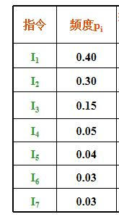
指令系统的优化
_{例}Con net_{假} st_{设} fo_{某} uoC_{模} esr_{型机有7条指令，这些指令的使用频度如表所示。如果定长操作}
码应该是几位? 码的平均码长
画出哈夫曼树，写出这7条指令的哈夫曼编码，并计算该编
1.00
1
0.60
1
0.30 0 0
1
0.15
1 ₀
0.06 0.09
1 0
1 ⁰
0.03 | 0.03 | 0.04 | 0.05 | 0.15 | 0.30 | 0.40
I₇ | I₆ | I₅ | I 哈夫曼树举例 | I₃ | I₂ | I₁

Slide 29
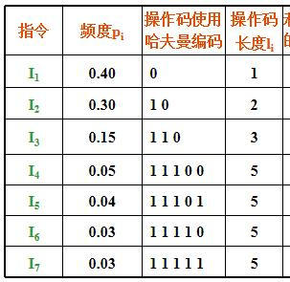
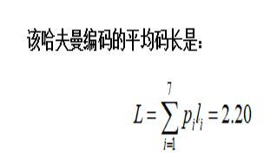
指令系统的优化
Contents of Course
例 假设某模型机有7条指令，这些指令的使用频度如表所示。 画出哈夫曼树，
写出这7条指令的哈夫曼编码
1.00
1
0.60
1
0.30 0 0
1
0.15
1 0 ₀
0.06 0.09
1 0 1 ⁰
0.03
I₇
0.03 0.04 I₆ I₅
0.05
I₄
0.15
I₃
0.30 0.40
I₂
I₁

Slide 30

指令系统的优化
Contents of Course
利用哈夫曼概念的扩展操作码
位于定长二进制编码和哈夫曼编码之间的一种编码方案。
上表中的指令，采用2-4的扩展操作码
指令 | 频度p_{i} | 操作码使用 哈夫曼编码 | 操作码 长度l_{i} | 利用哈夫曼概念 的扩展操作码 | 操作码 长度l_{i}
I₁ | 0.40 | 0 | 1 | 0 0 | 2
I₂ | 0.30 | 1 0 | 2 | 0 1 | 2
I₃ | 0.15 | 1 1 0 | 3 | 1 0 | 2
I₄ | 0.05 | 1 1 1 0 0 | 5 | 1 1 0 0 | 4
I₅ | 0.04 | 1 1 1 0 1 | 5 | 1 1 0 1 | 4
I₆ | 0.03 | 1 1 1 1 0 | 5 | 1 1 1 0 | 4
I₇ | 0.03 | 1 1 1 1 1 | 5 | 1 1 1 1 | 4
操作码平均长度
Σ ^{p}i^{l}i ^{= 2.3}
i=1
比哈夫曼编码 的2.2大，但很 接近于2.2，而 且比定长的3位 编码小很多
7

Slide 31
指令系统的优化
Contents of Course
进一步优化:采用地址个数可变和 /或地址码长度可变的方案
利用操作码缩短所带来的 好处
寄存器－寄存器型
寄存器－存储器型
带立即操作数
操作码 | R | R
操作码 | 访存地址 | R
操作码 | 立即操作数 | R | R

最常用的操作码最短，其 地址字段个数最多。
能够使指令的功能增强， 从总体上减少所需的指令 条数 。

Slide 32
指令系统的发展与改进
Contents of Course
CISC
1、对大量的目标程序及其执行情况进行统计分析
找出那些使用频度高、执行时间长的指令或指令串。
对于使用频度高的指令
用硬件加快其执行，减少目标程序的执行时间 ● 对于使用频度高的指令串，
用一条新的指令来替代；减少目标程序长度的目的 2、增强对高级语言和编译器的支持
增强系统结构的规整性，减少系统结构中的各种例外情况。

Slide 33
RISC机器遵循的原则
指令条数少、指令功能简单。只选取使用频度很高的指令，在此 基础上补充一些最有用的指令；
采用简单而又统一的指令格式，并减少寻址方式；指令字长都为 32位或64位；
指令的执行在单个机器周期内完成； (采用流水线机制)
只有load和store指令才能访问存储器，其它指令的操作都是在寄 存器之间进行； （即采用load-store结构）
大多数指令都采用硬连逻辑来实现；强调优化编译器的作用，充 分利用流水技术来提高性能

Slide 34

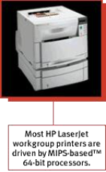


MIPS指令概述
MIPS (Microprocessor without Interlocked Pipeline Stages)
1981年斯坦福大学Hennessy教授研究小组研制并商用
简单的Load/Store结构
易于流水线CPU设计
易于编译器开发
寻址方式，指令操作非常简单
MIPS I，MIPS II，MIPS III，MIPS IV，MIPS V，MIPS32，和MIPS64多个 版本
广泛用于嵌入式系统，在PC机、服务器中也有应用
更适合于教学，相比X86更加简洁雅致，不会陷入繁琐的细节

Slide 35
32个MIPS寄存器 (5位地址)
寄存器#
助记符
释义
0 | $zero | 固定值为0 硬件置位
1 | $at | 汇编器保留，临时变量
32
32
2个
程序
无程
RIS
个32位通用寄存器$0~$31 个32位单精度浮点寄存器f0-f31 32位乘、商寄存器 H_{i} 和L₀
寄存器PC是单独的寄存器
序状态寄存器
C-V也有类似的32个寄存器设置
2~3 | $v0~$v1 | 函数调用返回值
4~7 | $a0~$a3 | 4个函数调用参数
8~15 | $t0~$t7 | 暂存寄存器，调用者按需保存
16~23
$s0~$s7
save寄存器，被调用者按需保存
24~25
$t8~$t9
暂存寄存器，同上
26~27
$k0~$k1
操作系统保留，中断异常处理
28
$gp
全局指针 (Global Pointer)
29
$sp
堆栈指针 (Stack Pointer)
30
$fp
帧指针 (Frame Pointer)
31 | $ra | 函数返回地址 (Return Address)

Slide 36
IA-32的寄存器组织
%eax 累加器（32bits） %ecx 计数寄存器 ^{%edx} 数据寄存器 %ebx 基址寄存器 %esi 源变址寄存器 %edi 目标变址寄存器 ^{%esp} 堆栈指针
^{%ebp} 基址指针
%eip 指令指针 %eeflags 标志寄存器
8个通用寄存器（3位地址）
两个专用寄存器
6个段寄存器
%ax(16bits) %ah(8bits)
%al(8bits) %cl %dl %bl
%cx %dx %bx
%ch %dh %bh
%si %di %sp %bp ip flags
CS(代码段)16bits SS(堆栈段) DS(数据段) ES(附加段) FS(附加段) GS(附加段)

Slide 37
x86-64 Integer Registers
%rax %rbx %rcx %rdx %rsi %rdi %rsp %rbp
%eax %ebx %ecx %edx %esi %edi %esp %ebp
%r8 %r9 %r10 %r11 %r12 %r13 %r14 %r15
%r8d %r9d %r10d %r11d %r12d %r13d %r14d %r15d

Slide 38
寄存器的使用示例（以加减指令为例）
●加法
a =
add
b + c $s0,$s1,$s2
(in C) (in MIPS)
a, b, c编译后对应寄存器 $s0,$s1,$s2
●减法
d =
sub
d, e,
e – f $s3,$s4,$s5
(in C) (in MIPS)
f编译后对应寄存器 $s3,$s4,$s5
-38-

Slide 39
寄存器的使用示例（以加减指令为例）
●如何编译下面的C语言表达式?
a = b + c + d - e;
$s0 $s1 $s2 $s3 $s4
●编译成多行汇编指令
add $t0, $s1, $s2 # temp = b + c
add $t0, $t0, $s3 # temp = temp +
sub $s0, $t0, $s4 # a = temp - e
●一个简单的C语言表达式变成多行汇编语句 ●#号后面是注释
d
-39-

Slide 40




2、MIPS指令格式（32位定长）
所有指令都是32位宽，须按字地址对齐，字地址为4的倍数！
6bits 5bits
5bits 5bits
5bits 6bits
①R 型指令 OP ^{R}s
R_{t}
R_{d}
shamt funct
add $s1,$s2,$s3
OP：指令的基本操作---操作码（R型为000000）
Rs：第一个源操作数寄存器
Rt：第二个源操作寄存器
Rd：存放结果的目的操作寄存器
Shamt：偏移量，用于移位指令，否则为0
Funct：对操作码进行补充，区分不同指令
R-Type指令的OP字段是特定的“000000”，具体操作由func字段给定。
？最多多少条R型指令

Slide 41




 |  | 6bits | 5bits | 5bits | 5bits | 5bits | 6bits
指令 | 格式 | OP | rs | rt | rd | shamt | funct
add | R | 0 | Reg | Reg | Reg | 0 | 32₁₀
sub | R | 0 | Reg | Reg | Reg | 0 | 34₁₀
and | R | 0 | Reg | Reg | Reg | 0 | 36₁₀
or | R | 0 | Reg | Reg | Reg | 0 | 37₁₀
nor | R | 0 | Reg | Reg | Reg | 0 | 39₁₀
sll | R | 0 | Reg | Reg |  | x | ⁰10
srl | R | 0 | Reg | Reg |  | x | ²10
jr | R | 0 | Reg |  |  | 0 | ⁸10
_{add} d $s₀ ₀₀ 2,₁$₁s₈3₀₀₁₀
₁ ₁₀9₁ ₁ ₀₀7 ₁ ₀₀0₀₀ ₁₀ ₀₀2 ₀
machine code 0x2538820 ？？OR $s2,$s3,$s4
-41-

Slide 42
R 指令操作编码表
2-0 0 1（001）2
3（011）4
5（101）6（110）7（111）
（
（010）
（100）
5-3
000）
0（000）sll
srl sra sllv
srlv srav
1（001） jr jalr
2（010）mfhi mthi mflo mtlo
syscall break
3（011） mult multu div divu
4（100）add addu sub subu and or
xor nor
5（101）
6（110）
7（111）
slt sltu
add指令的func字段为100000B（32）
div指令的func字段为多少？
011010B（26）！

Slide 43



 | 6bits | 5bits | 5bits | 16bits
型指令 | OP | R_{s} | R_{t} | 立即数
–I-Type
运算指令：一个寄存器、一个立即数
如：ori rt, rs, imm16
LOAD和STORE指令
如：lw rt, rs, imm16
•
条件分支指令
•
如：beq rs, rt, imm16
immediate：立即数或load/store指令和分支指令的偏移地址
-43-

Slide 44
MIPS 指令操作编码表
op=0:R型；op=2/3:J型；其余:I型
操作码的不同编码定义不同的含义，操作码相同时，再由功能码定义不同的含义!
28-26 31-29 | 0（000） | 1（001） | 2（010） | 3（011） | 4 （100） | 5（101） | 6（110） | 7（111）
0（000） | R型指令 | Bgez/ bltz | j | jal | beq | bne | blez | bgtz
1（001） | addi | addiu | slti | sltiu | andi | ori | xori | lui
2（010） | TLB | FLPt
3（011）
4（100） | lb | lh | lwl | lw | lbu | lhu | lwr
5（101） | sb | sh | swl | sw |  |  | swr
6（110） | Lwc0 | Lwc1
7（111） | Swc0 | Sw1c

Slide 45


6bits
OP
26bits
立即数
型指令
无条件跳转指令
如：j target
给PC一个值（32位），实现指令的跳转
target address：无条件转移地址的低26位
将PC高4位拼上26位直接地址，最后添2个“0”就是32 位目标地址
为何最后两位要添“0”？
指令按字地址对齐，所以每条指令的地址都是4的倍 数（最后两位为0）。
-45-

Slide 46
MIPS加减指令
●加法
a = b + c
add $s0,$s1,$s2
a, b, c编译后对应寄存器
●减法
(in C) (in MIPS)
$s0,$s1,$s2
d =
sub
d, e,
e – f
(in C)
$s3,$s4,$s5
(in MIPS)
f 编译后对应寄存器 $s3,$s4,$s5

Slide 47
MIPS加减指令
●如何编译下面的C语言表达式?
a = b + c + d - e;
●编译成多行汇编指令
add $t0, $s1, add $t0, $t0, sub $s0, $t0,
$s2 # temp = b + c $s3 # temp = temp + d $s4 # a = temp - e
●一个简单的C语言表达式变成多行汇编语句

Slide 48
MIPS访存指令 lw sw lb sb lh sh
读内存指令
g = h + A[8]；
# A为int数组 # $s3为A[0]地址
(in C) (in MIPS)
● ●
lw $t0,32($s3)
add $s1,$s2,$t0
# g=h+A[8]
变址寻址
基址寄存器 + 偏移量
写内存指令
A[12] = h + A[8]；
# A为int数组
# get A[8] # h+A[8] # store A[12]
(in C) (in MIPS)
● ●
lw $t0,32($s3)
add $t0,$s2,$t0
sw $t0,48($s3)

Slide 49


加立即数
加常数运算
g = g + 4；
lw $t0, 0($s3)
add $s1,$s1,$t0
(in C)
$s3=Address(4)
# $t0=4 # g=g+4
立即数加指令
addi $s1,$s1,4 # $s1=$s1+4
(in MIPS)
指令 | 实例 | 语义 | 注释
加 | add $s1,$s2,$s3 | $s1=$s2+$s3 | 寄存器寻址
减 | sub $s1,$s2,$s3 | $s1=$s2-$s3 | 寄存器寻址
加立即数 | addi $s1,$s2,100 | $s1=$s2+100 | 寄存器寻址+立即数寻址
取字 | lw $s1,100($s2) | $s1=Mem[$s2+100] | 寄存器寻址+变址寻址
存字 | sw $s1,100($s2) | Mem[$s2+100]=$s1 | 寄存器寻址+变址寻址

Slide 50


条件判断指令
C语言条件判断指令
If (a==b) { i=1; }
else { i=2; }
等效C指令
if (a==b) goto L1; i=2; goto L2; L1:i=1; L2:
beq reg₁,reg₂,label
■ MIPS数据传送指令
addi $s3,$zero,1
# $s3=1 立即数传送
add $s3,$s2,$zero
# $s3=$s2 寄存器传送
■ 等效MIPS指令
beq $s0,$s1,L1
addi $s3,$zero,2
j L2;
L1:addi $s3,$zero,1 L2:

Slide 51

MIPS 条件判断指令
条件跳转
if (reg₁==reg₂) goto |  | Label₁ | (C语言)
beq bne | reg₁,reg₂,Label₁ reg₁,reg₂,Label₂ |  | (MIPS指令)
无条件跳转指令
goto
j
beq
Label；
(C语言) (MIPS指令) (MIPS指令)
label $zero,$zero,label
不能完全等效？
相对寻址，label可正可负

Slide 52
If-else语句举例 X86机器级表示
3 {
0x00401334 push %ebp 0x00401335 mov %esp,%ebp
0x00401337 and $0xfffffff0,%esp
0x0040133A sub $0x10,%esp
0x0040133D call 0x401910 < main>
4 int i,result;
5 if (i)
#include <stdio.h> int main () {
int i,result; if (i) result=0; else result=1;
}
6 result=0;
0x00401349 movl $0x0,0x8(%esp)
0x00401351 jmp 0x40135b <main+39>
7 else result=1; 0x00401353 movl $0x1,0x8(%esp)
8 } 0x0040135B leave 0x0040135C ret

Slide 53

逻辑运算
移位指令
a=b<<2; C语言
sll,srl,sra
sllv,srlv,srav
有没有算术左移?
逻辑运算
and,or,xor,nor
andi,ori,xori
#s1=s2<<2
移位偏移量最多5位
sll $s1,$s2,2
sllv $s1,$s2,$s3 #s1=s2<<s3
and $t0,$t1,$t2 #t0=t1&t2
and $t0,$t1,100 #t0=t1&100

Slide 54
循环结构
C语言简单循环结构，A为int数组
●
重写代码
●
do { g = g + A[i]; i = i + j; } while (i != h);
Loop: g = g + A[i];
i = i + j; if (i != h) goto Loop;
编译后的变量映射:
g | h | i | j | A[0]
$s1 | $s2 | $s3 | $s4 | $s5

Slide 55
循环结构
最后编译的MIPS代码:
Loop: sll addu lw addu addu bne
$t1,$s3,2 $t1,$t1,$s5 $t1,0($t1) $s1,$s1,$t1 $s3,$s3,$s4 $s3,$s2,Loop
# $t1= 4*i # $t1=&A[0]+4i # $t1=A[i] # g=g+A[i] # i=i+j
# if i!=h goto Loop
原始C代码: Loop:g = g + A[i];
i = i + j; if (i != h) goto Loop;

Slide 56
do-while语句举例
3 { | #include <stdio.h>
0x00401334 push %ebp | int main ( )
0x00401335 mov %esp,%ebp | {
$0xfffffff0,%esp $0x10,%esp |  | int i=0; do
0x0040133D call 0x401910 < main> |  | {
4 int i=0; 0x00401342 movl $0x0,0xc(%esp) |  | i++; }while(i>0);
do { 7 i++; 0x0040134A incl 0xc(%esp) 8 }while(i>0); | }
0x00401337
0x0040133A
and sub
5 6
9 }
0x00401355
0x00401356
leave ret

Slide 57


比较指令 slt slti
● MIPS比较指令 (Set on Less Than)
● slt reg₁,reg₂,reg₃
reg1 = (reg₂
< reg₃)?
1:0;
（C语言）
利用通用寄存器存储比较结果！
● if (g<h) goto Less;
slt $t0,$s0,$s1 #
bne $t0,$0, Less #
$t0 = 1 if if $t0!=0
g<h goto Less:
blt 伪指令 (branch less than)
为什么是伪指令？

Slide 58
MIPS过程调用
●C语言函数调用
int
(int a ,int b)
{ return (a+b); }
●MIPS过程调用机制
返回地址寄存器 $ra
参数寄存器
$a0, $a1, $a2, $a3
返回值寄存器 $v0 $v1
局部变量
堆栈指针
$t0~$t9
$sp

Slide 59


过程调用实现机制
sum(a,b);
/* a,b:$s0,$s1 */
} int sum(int x, int y)
{ return x+y; }
1000 add $a0,$s0,$zero # x = a 传参
1004 add $a1,$s1,$zero # y = b 传参
1008 addi $ra,$zero,1016 # $ra=1016 保存返回地址
1012 j sum # 跳转，调用过程sum 1016
…
2000 sum: add $v0,$a0,$a1 # 过程入口
2004 jr $ra # 返回主程序
1008 jal sum 1012
J 1016

Slide 60
过程调用机制
jal Label # jump and link
等效于如下指令
$ra=PC+4; #save next instruction address j Label
过程返回指令
jr $ra #return to main program
问题：利用$ra做返回地址，如果过程嵌套如何返回？
$ra 会被多次覆盖
利用堆栈保存$ra

Slide 61
多级过程调用
int sumSquare(int x, int y) { return mult(x,x)+ y; }
主程序调用sumSquare(x，y)时 $ra保存一次，保证该过程执 行完毕后能返回主程序。
●调用 mult时会覆盖$ra
●需要保存 sumSquare的返回地址
●其它被复用的寄存器$a0,$a1也存在同样的问题，这是寄存器传 参的弊端

Slide 62


堆栈操作
sumSquare:
addi $sp,$sp,-8
# space on stack
# save ret addr 被调用者保存
# save y 调用者保存
# mult(x,x) # call mult # restore y
# mult()+y # get ret addr
# restore stack
^{“push”} sw $ra, 4($sp)
sw $a1, 0($sp)
add $a1,$a0,$zero jal mult
lw $a1, 0($sp)
add $v0,$v0,$a1
lw $ra, 4($sp)
addi $sp,$sp,8
“pop”
jr $ra
mult: ...
注意：除了返回地址以外，函数参数等会覆盖的变量都需要入栈

